Slide 1



Âm nhạc 9 – Bộ giáo dục và đào tạo
Chủ đề 3:
GIỌNG THỨ
Notes:
Cô mến chào tất cả các em. Hôm nay chúng ta lại tiếp tục đến với chủ đề 1 vui bước đến Trường.
Trước khi vào tiết học mới các em cùng đến với trò chơi mang tên lật mảnh ghép. Cô có tất cả 6 mảnh ghép, mỗi mảnh ghép bên trong ẩn chứa một câu hỏi, nếu các em trả lời đúng, tại mảnh ghép đó bức tranh chủ đề sẽ hiện lên.
Bây giờ chúng ta sẽ bắt đầu trò chơi để tìm ra bức tranh chủ đề ngày hôm nay nhé các em

Slide 2



non
Ong
chăm
học

Slide 3


Câu 1: Giọng Rê thứ có âm chủ (bậc I) là âm nào?
A. Rê
B. Đồ
C. La
D. Son

Slide 4
Câu 2: Khoảng cách giữa 2 âm Đồ - Mi là bao nhiêu cung?
A. 1 cung
B. 2 cung
C. 2,5 cung
D. 3 cung

Slide 5
Câu 3: Tên nốt nhạc này là gì?
&====Ùy=====!
A. Đô
B. La thăng
C. La
D. Đô thăng

Slide 6
Câu 4: Khoảng cách giữa 2 âm Si – Đố là bao nhiêu cung?
A. 1 cung
B. 1/2 cung
C. 2,5 cung
D. 1,5 cung

Slide 7
Câu 5: Tên nốt nhạc này là gì?
&====t=====!
A. Son
B. Mi
C. Pha
D. Rê

Slide 8

TIẾT 9
GIỌNG MI THỨ
GIỌNG MI THỨ HÒA THANH
Notes:
Nhạc sĩ Văn Cao là một trong những nhạc sĩ thuộc thế hệ cánh chim đầu đàn có nhiều đóng góp cho nền âm nhạc Việt Nam hiện đại. Âm nhạc của ông không đồ sộ như nhiều nhạc sĩ cùng thế hệ, thế nhưng phần lớn đều là những tinh túy từ thời đầu của tân nhạc Việt Nam qua những thời kỳ kháng chiến đến những năm tháng hòa bình. và có thể nói ở giai đoạn nào ông cũng có những tác phẩm đỉnh cao có giá trị về nội dung và nghệ thuật.
Cô mời các em cùng xem một video clip ngắn để hiểu thêm về cuộc đời của nhạc sĩ Văn Cao

Slide 9


I. GIỌNG MI THỨ
- Đặc điểm:
+ Giọng Mi thứ có âm chủ (bậc I) là âm Mi.
+ Hóa biểu giọng Mi thứ có 1 dấu thăng là Fa thăng.
Tại sao giọng Mi thứ có 1 dấu thăng là Fa thăng mà không phải là dấu giáng hay nhiều dấu thăng khác?
Notes:
Cô mời các em cùng lắng nghe và cảm nhận giai điệu bài hát

Slide 10
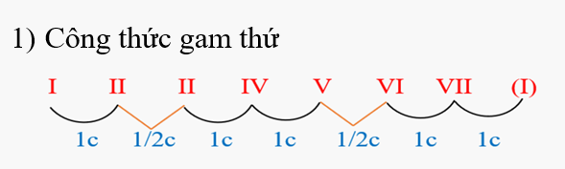
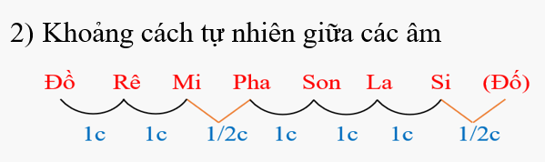
I. GIỌNG MI THỨ
3 bước thực hiện
Xác định âm chủ và các bậc âm còn lại trong gam thứ
Gắn công thức gam thứ vào các âm ở bước 1
So sánh khoảng cách tự nhiên giữa các âm trong gam với công thức gam thứ -> Nếu khác nhau thì điều chỉnh sao cho giống với công thức
=> Các âm có điều chỉnh thăng hoặc giáng chính là hóa biểu
Notes:
Cô mời các em cùng lắng nghe và cảm nhận giai điệu bài hát

Slide 11
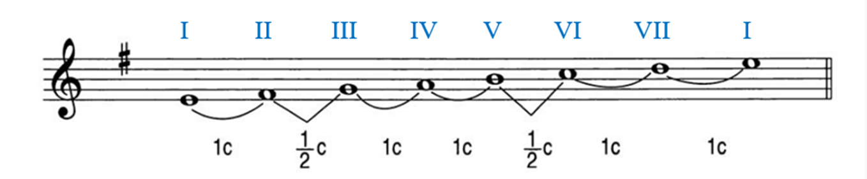
I. GIỌNG MI THỨ
* Cấu tạo:
* Nhận biết giọng Mi thứ
&=¡===t==="
Notes:
Cô mời các em cùng lắng nghe và cảm nhận giai điệu bài hát

Slide 12
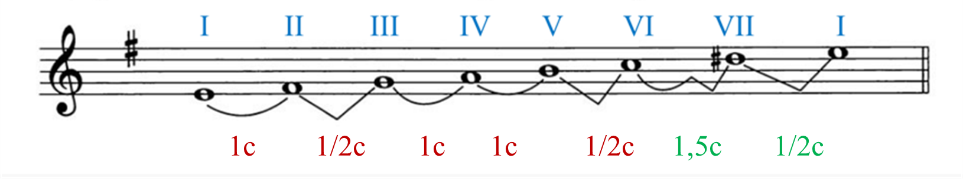
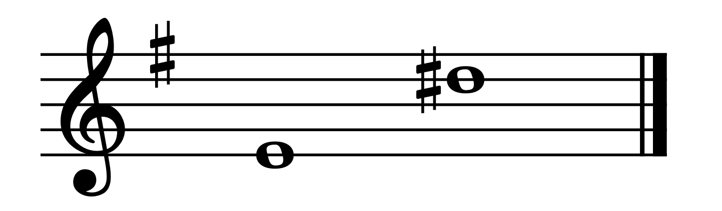
II. GIỌNG MI THỨ HÒA THANH
Đặc điểm: + Là giọng Mi thứ
+ Có thêm âm bậc 7 tăng nửa cung
Cấu tạo:
- Nhận biết giọng Mi thứ hòa thanh
Notes:
Cô mời các em cùng lắng nghe và cảm nhận giai điệu bài hát

Slide 13
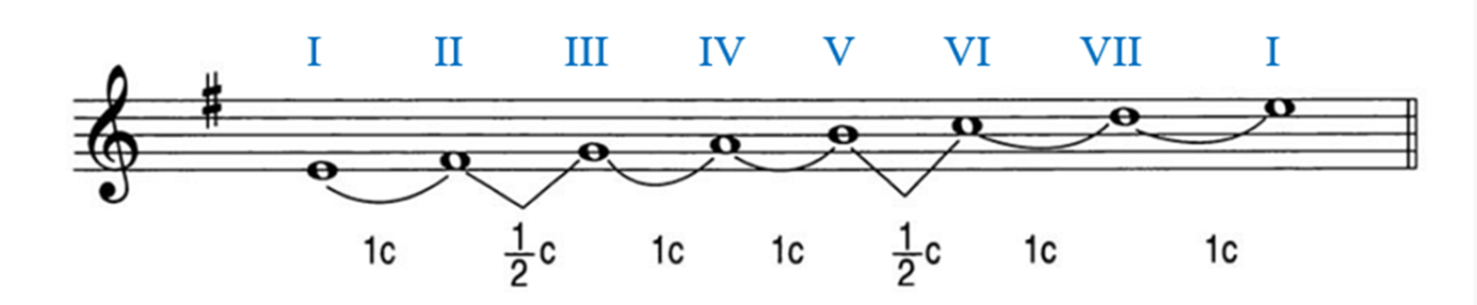

* Giọng Mi thứ
Mi Pha Son La Si Đô Rê (Mi)
* Giọng Mi thứ hòa thanh
Mi Pha Son La Si Đô Rê (Mi)
Notes:
Cô mời các em cùng lắng nghe và cảm nhận giai điệu bài hát

Slide 14
Tìm trong Sách giáo khoa những bản nhạc viết ở giọng Mi thứ hoặc giọng Mi thứ hòa thanh
* Nhận biết giọng Mi thứ
&=¡===t==="
* Nhận biết giọng Mi thứ hòa thanh
Notes:
Cô mời các em cùng lắng nghe và cảm nhận giai điệu bài hát

Slide 15
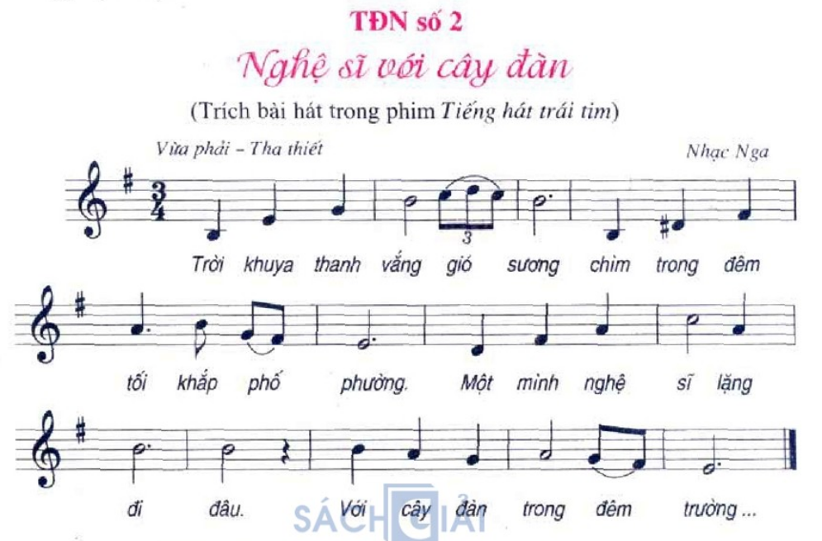
* Giọng Mi thứ hòa thanh
Notes:
Cô mời các em cùng lắng nghe và cảm nhận giai điệu bài hát

Slide 16
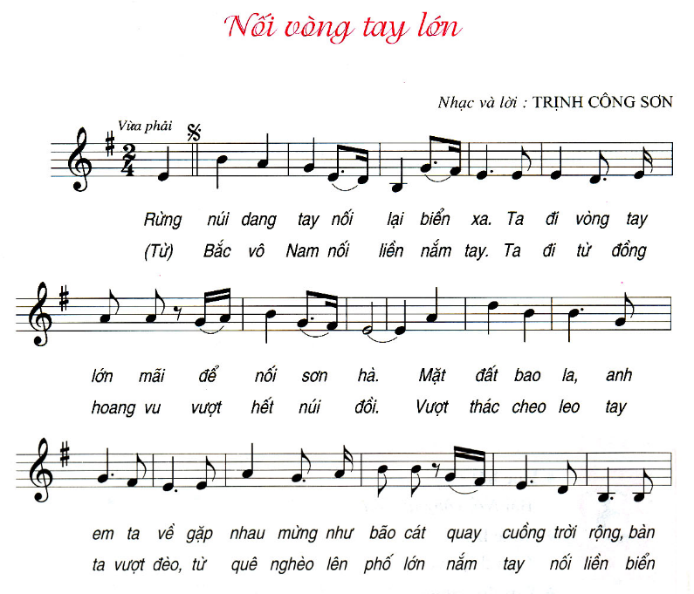
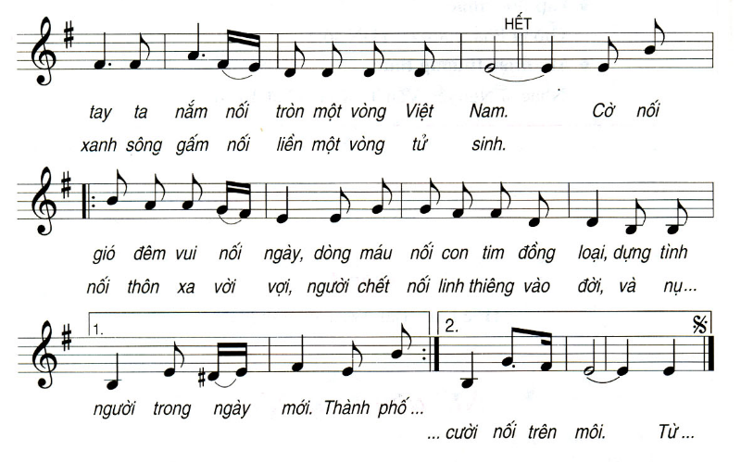

* Giọng Mi thứ hòa thanh
Notes:
Cô mời các em cùng lắng nghe và cảm nhận giai điệu bài hát

Slide 17

7
3
2
5
1
6
8
4
LUCKY STAR
Notes:
Nào bây giờ các em tổng kết lại xem mình được bao nhiêu điểm nha. Dù được bao nhiêu điểm cô cũng chúc mừng các em vì các em đã cố gắng rât nhiều
Bây giờ chúng ta sẽ đi vào nội dung thứ nhất của bai học hôm nay

Slide 18




Hãy đọc công thứ Gam thứ?
30 điểm
SKY
Notes:
Đầu tiên cô sẽ chọn ngẫu nhiên ngôi sao số ….. Câu hỏi của ngôi sao số ….. như sau: ………các em đã có câu trả lời cho mình chưa. Đáp án của chúng ta đó là……. Các em đã tích được….. Điểm với câu trả lời chính xác

Slide 19
Đây là công thức cấu tạo của giọng gì?
70 điểm
Giọng Mi thứ hòa thanh
SKY
Notes:
Đầu tiên cô sẽ chọn ngẫu nhiên ngôi sao số ….. Câu hỏi của ngôi sao số ….. như sau: ………các em đã có câu trả lời cho mình chưa. Đáp án của chúng ta đó là……. Các em đã tích được….. Điểm với câu trả lời chính xác

Slide 20
Nốt nhạc này tên là gì?
&===h===
60 điểm
Nốt Si
SKY
Notes:
Đầu tiên cô sẽ chọn ngẫu nhiên ngôi sao số ….. Câu hỏi của ngôi sao số ….. như sau: ………các em đã có câu trả lời cho mình chưa. Đáp án của chúng ta đó là……. Các em đã tích được….. Điểm với câu trả lời chính xác

Slide 21
Đây là công thức cấu tạo của giọng gì?
40 điểm
Giọng Mi thứ
SKY
Notes:
Đầu tiên cô sẽ chọn ngẫu nhiên ngôi sao số ….. Câu hỏi của ngôi sao số ….. như sau: ………các em đã có câu trả lời cho mình chưa. Đáp án của chúng ta đó là……. Các em đã tích được….. Điểm với câu trả lời chính xác

Slide 22
Em hãy nâu đặc điểm giọng Mi thứ?
(Âm chủ, hóa biểu)
80 điểm
- Đặc điểm:
+ Giọng Mi thứ có âm chủ (bậc I) là âm Mi.
+ Hóa biểu giọng Mi thứ có 1 dấu thăng là Fa thăng.
SKY
Notes:
Đầu tiên cô sẽ chọn ngẫu nhiên ngôi sao số ….. Câu hỏi của ngôi sao số ….. như sau: ………các em đã có câu trả lời cho mình chưa. Đáp án của chúng ta đó là……. Các em đã tích được….. Điểm với câu trả lời chính xác

Slide 23
Em hãy nêu đặc điểm giọng Mi thứ hòa thanh?
(Âm chủ, hóa biểu)
100 điểm
- Đặc điểm:
+ Giọng Mi thứ có âm chủ (bậc I) là âm Mi.
+ Hóa biểu giọng Mi thứ có 1 dấu thăng là Fa thăng.
SKY
Notes:
Đầu tiên cô sẽ chọn ngẫu nhiên ngôi sao số ….. Câu hỏi của ngôi sao số ….. như sau: ………các em đã có câu trả lời cho mình chưa. Đáp án của chúng ta đó là……. Các em đã tích được….. Điểm với câu trả lời chính xác

Slide 24
Khoảng cách giữa 2 âm Si – Đố là bao nhiêu cung?
20 điểm
1/2 cung
SKY
Notes:
Đầu tiên cô sẽ chọn ngẫu nhiên ngôi sao số ….. Câu hỏi của ngôi sao số ….. như sau: ………các em đã có câu trả lời cho mình chưa. Đáp án của chúng ta đó là……. Các em đã tích được….. Điểm với câu trả lời chính xác

Slide 25
Khoảng cách giữa 2 âm Mi – pha là bao nhiêu cung?
50 điểm
1/2 cung
SKY
Notes:
Đầu tiên cô sẽ chọn ngẫu nhiên ngôi sao số ….. Câu hỏi của ngôi sao số ….. như sau: ………các em đã có câu trả lời cho mình chưa. Đáp án của chúng ta đó là……. Các em đã tích được….. Điểm với câu trả lời chính xác

Slide 26
ĐỘI 4
SKY
Notes:
Đầu tiên cô sẽ chọn ngẫu nhiên ngôi sao số ….. Câu hỏi của ngôi sao số ….. như sau: ………các em đã có câu trả lời cho mình chưa. Đáp án của chúng ta đó là……. Các em đã tích được….. Điểm với câu trả lời chính xác

Slide 27
DẶN DÒ
- Về nhà ôn lại nội dung đã học
- Xem trước nội dung tiết 10:
Học hát bài Nụ cười

Slide 28
MẾN CHÀO TẠM BIỆT
HẸN GẶP LẠI CÁC EM TRONG BUỔI HỌC TIẾP THEO

